Slide 1




LA COAGULOPATÍA EN EL PACIENTE CON TRAUMA
Dr. Jorge A. Aviña Valencia
Director del Hospital General Xoco
9 de marzo del 2016

Slide 2

COAGULOPATIA POSTTRAUMATICA AGUDA

Slide 3


Slide 4
DEFINICIÓN
ES UN CONJUNTO DE ANORMALIDADES TEMPRANAS, MANIFESTADAS POR ALTERACIONES EN EL TP Y TPT, RESULTADO DEL DAÑO TISULAR, LA HIPOTENSION E HIPOPERFUSION TISULAR POST-TRAUMATICA QUE ACTIVA LA TROMBOMODULINA Y LA PROTEINA C, PRODUCIENDO FIBRINOLISIS GENERALIZADA.
Brohi K. 2008

Slide 5
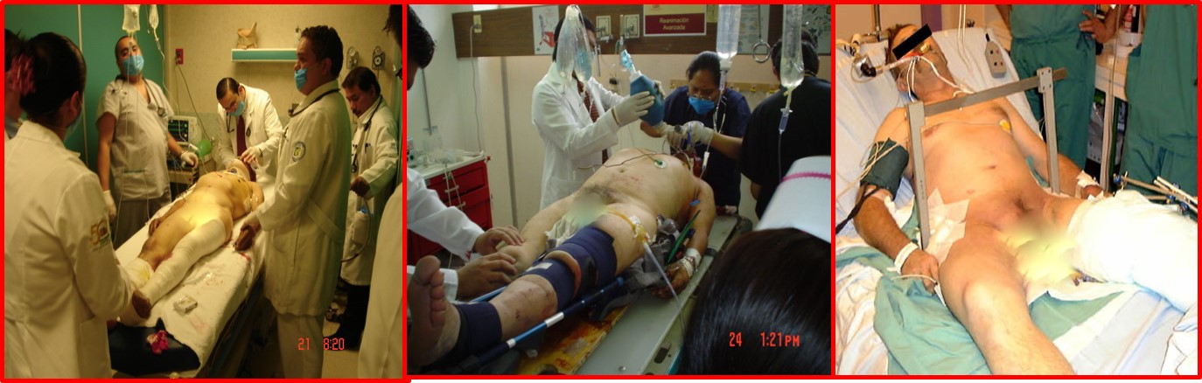
Regiones Corporales más afectadas en el Trauma de Alta Energía
TCE 46.6%
Tórax 12.3%
Abdomen 5.5%
Columna Vertebral 20.7%
Pelvis 10.1%
Extremidades 70.5%
Al ingreso a urgencias realizar TP, TPT, Dímero D, Fibrinogeno, Trombomodulina, Proteína C, Inhibidor del activador tisular del plasminógeno y gases arteriales para ver déficit de base( -3 a 3) 3.0 mmol/L
FUENTE: Archivo XOCO 2015

Slide 6

La coagulopatía en el trauma es inducida por:
hemodilución
hipotermia
acidosis
Causas de origen multifactorial, asociados al consumo o disfunción de los factores de la coagulación.
Acidosis + inflamación = SEPSIS

Slide 7
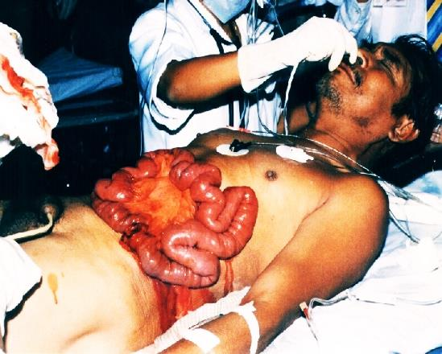
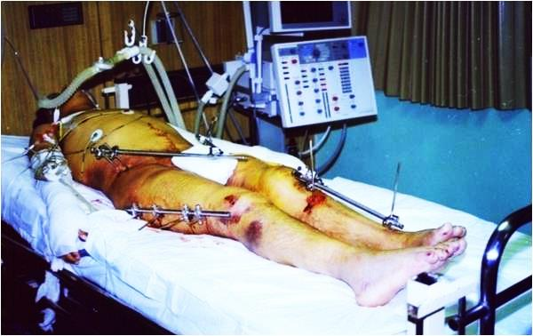
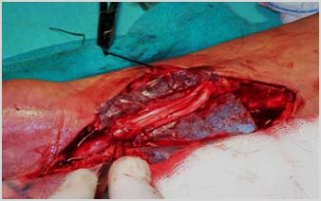
MECANISMOS DE LA COAGULOPATÍA AGUDA EN EL TRAUMA
Hemodilución
Hipotermia
Lesión tisular
Estado de choque
Acidosis metabólica
Respuesta inflamatoria
La coagulopatía aguda en el trauma es producida por el consumo de los factores de la coagulación y esta directamente asociada al estado de choque
1 de cada 4 pacientes la presenta al ingreso, CUADRIPLICANDO la mortalidad

Slide 8
SANGRADO DE FRACTURAS
HUESO | SANGRADO
Pelvis | 1500-4000 cc
Fémur | 1000-2000cc
Tibia | 500-1000cc
Húmero | 500-750cc
Radio o Cúbito | 250-500cc
Costilla | 125cc
Trauma de alta energía: asociado a hemorragia masiva tiene un 50% de mortalidad, por la coagulopatía
PHTLS: Prehospital Trauma Life Suport 7ª Ed Elsevier 2011.

Slide 9
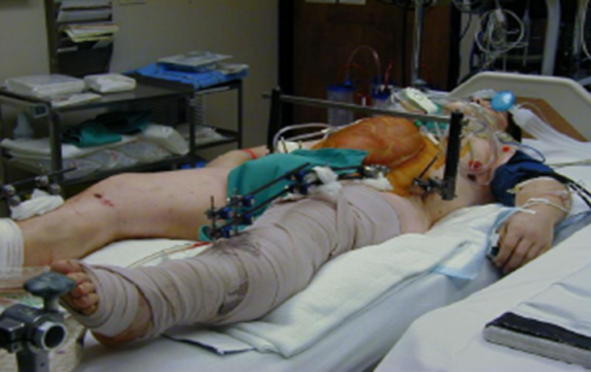
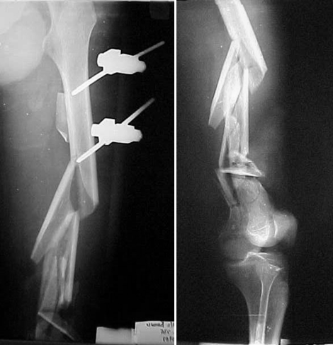
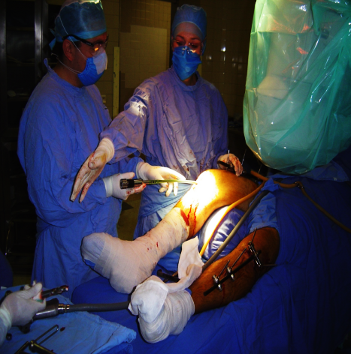
PACIENTE POLITRAUMATIZADO
Principales características:
  Paciente con altas demandas metabólicas.
  Generalmente con descompensaciones importantes.
  Con un “status” hemorrágico “per se” = Coagulopatía
Reto del Cirujano Ortopedista:
  ¿Cómo manejar su Status hemorrágico?
  ¿Cómo abordar la coagulopatía?

Slide 10
TRIADA MORTAL
Hipotermia
Coagulopatía
Acidosis metabólica
CIRUGÍA DE CONTROL DE DAÑOS
ES EL ENFOQUE SISTEMATICO DE MANIOBRAS MÉDICO QUIRURGICAS, CUYA FINALIDAD ES INTERRUMPIR LA RESPUESTA INFLAMATORIA SISTEMICA E INESPECIFICA QUE PRODUCE DAÑO CELULAR IRREVERSIBLE.
JAAV/2014
Notes:
|

Slide 11
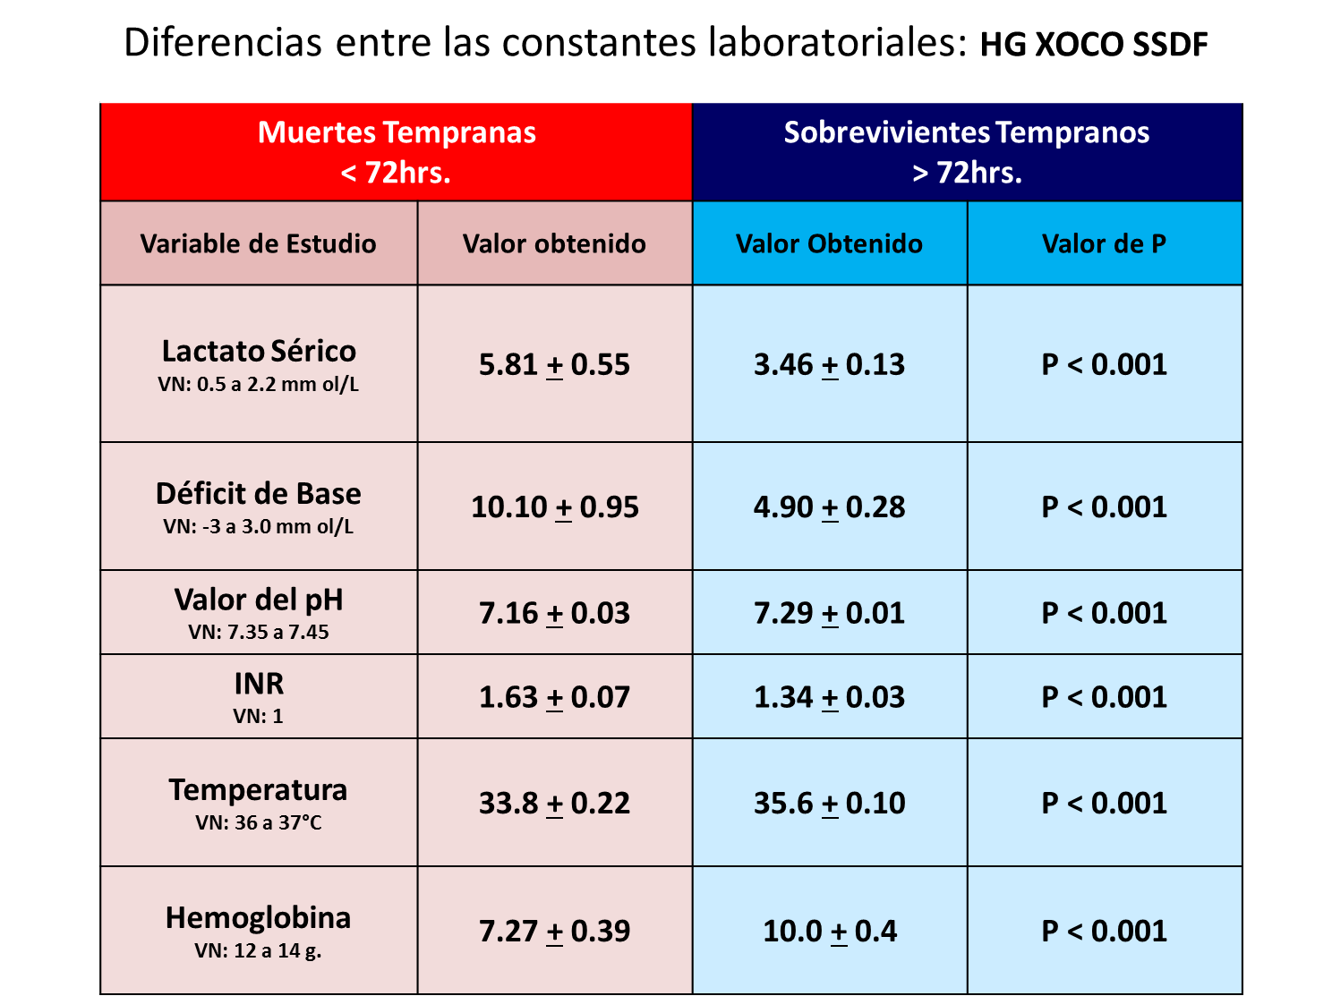
EN EL HOSPITAL GENERAL XOCO SE ESTUDIARON 319 PACIENTES DURANTE LAS PRIMERAS 72 HORAS A PARTIR DE SU LLEGADA A LA UNIDAD :
52 pacientes (16.3%) fallecieron (muertes tempranas)
267 pacientes (83.7%) sobrevivió
Diferencias entre las constantes laboratoriales: HG XOCO SSDF

Slide 12
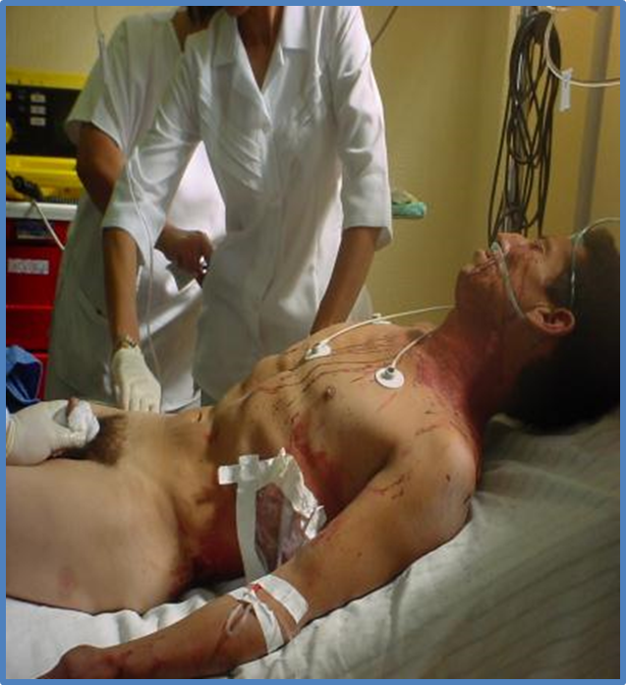

COAGULOPATIA EN LA TRIADA LETAL
TRAUMA
TCE SEVERO
HEMORRAGIA
COAGULOPATIA
ACIDOSIS
HIPOTERMIA
REANIMACION
MUERTE
HEMODILUCION
JAAV 2015
Notes:
También se han definido complicaciones mortales, como la hipotermia, la acidosis y la coagulopatía que se retroalimentan positivamente en circulo vicioso mortal estrechamente ligado con la reanimación y la complejidad de los tratamientos medico quirúrgicos convencionales, que en principio restablecen las lesiones anatómicamente descuidando la fisiología o la capacidad de tolerar cada una de la agresión que reciben los pacientes. La perdida masiva de sangre (exanguinación) proporciona las bases del surgimiento de las complicaciones como la coagulopatía, la acidosis y la hipotermia.

Slide 13
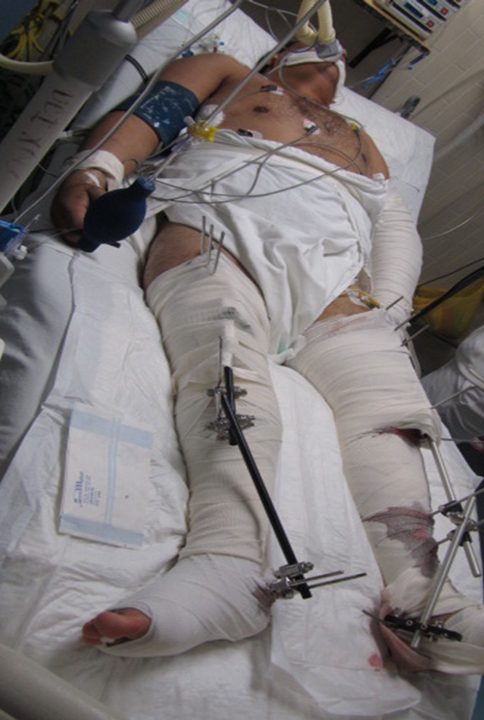

LOS HECHOS: PACIENTES POLITRAUMATIZADOS
En el periodo prehospitalario la hemorragia es la segunda causa de muerte, solo precedida de las lesiones severas del SNC.
La hemorragia es la primera causa de muerte precoz, durante las primeras 48hs de ingreso al área de reanimación.
Hasta el 50% de las muertes están relacionadas directamente con el sangrado.
LA COAGULOPATIA ESTA PRESENTE EN TODOS ESTOS CASOS
HGX/2014

Slide 14
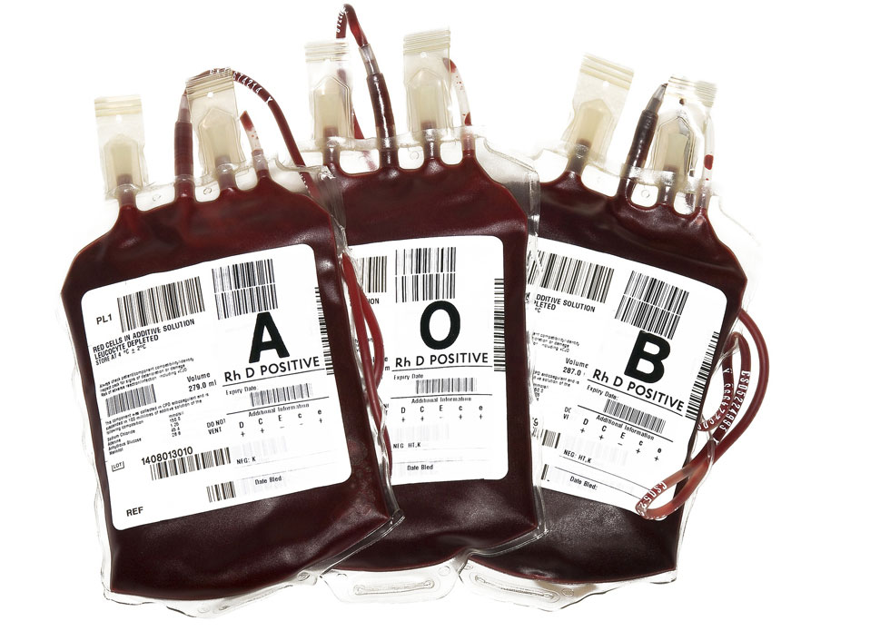
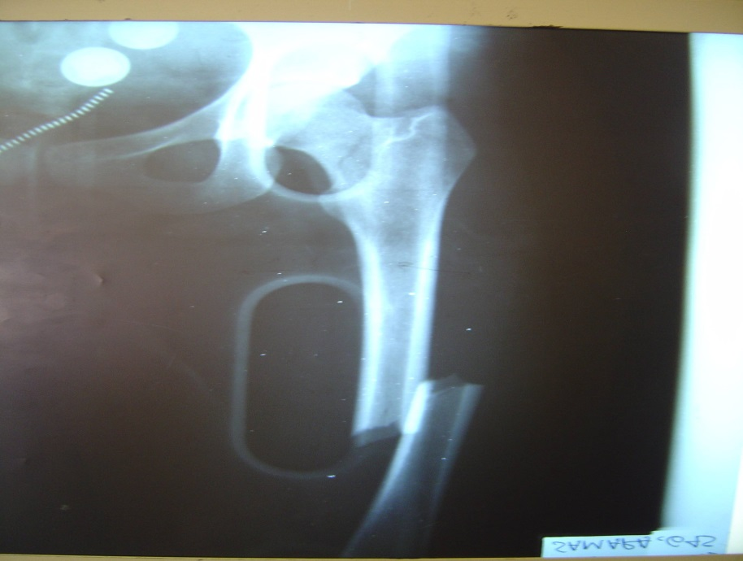
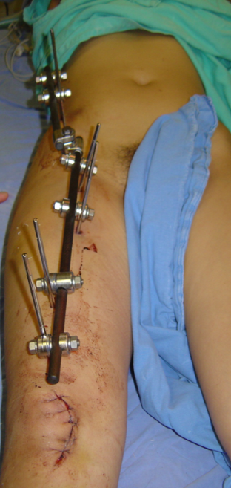
LOS HECHOS: HEMORRAGIA Y COAGULOPATIA
Hasta el 50% de los pacientes que reciben transfusiones masivas por hemorragias post traumáticas mueren.
El manejo adecuado de la hemorragia en trauma incluyendo la identificación temprana, la restauración de la perfusión tisular y el logro de la estabilidad hemodinámica disminuye la mortalidad.

Slide 15
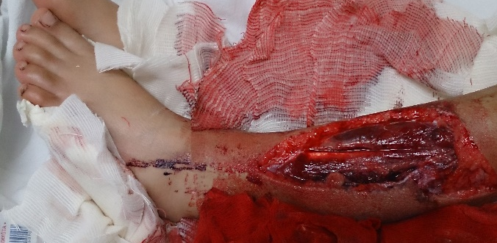
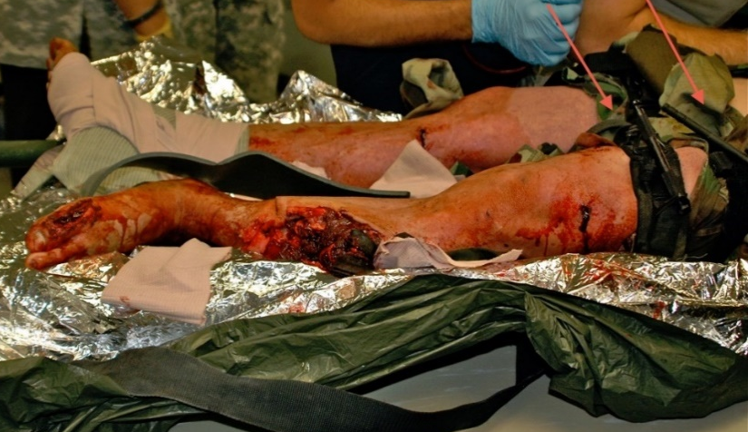
FISIOPATOLOGÍA: LA COAGULOPATIA EN TRAUMA
Después de un trauma de alta energía:
  Existe un Estado de choque secundario al sangrado que contribuye a la presentación de coagulopatía.
  Se generan numerosos complejos de trombina-trombomodulina.
  Se Activan de las vías fibrinolíticas de la anticoagulación.
  Se Eleva en forma importante Syndecan-1 (Marcador de la degradación del glicocalix endotelial)

Slide 16
GUÍAS EUROPEAS PARA EL MANEJO DE LA HEMORRAGIA POST TRAUMÁTICA RECOMENDACIONES: GUÍAS EUROPEAS
El tiempo entre la lesión traumática y la cirugía debe de ser minimizado sobre todo en aquellos pacientes que requieren hemostasia quirúrgica (Control de daño). ( Recomendación Grado 1 A)
El uso de torniquetes en lesiones abiertas de extremidades que condicionen una hemorragia grave en la fase preoperatoria (Grado 1 B)
El médico debe de evaluar el origen y la extensión de la hemorragia utilizando parámetros fisiológicos, anatómicos y mecanismo de lesión así como la respuesta a la reanimación inicial. ( Grado 1 C)
Spahn et al. Critical Care 2013, 17:R76

Slide 17
Recomendaciones:
2007 HOLCOMB ET AL., COAGULOPATÍA EN TRAUMA:
PUNTOS CLAVE Y CONCLUSIONES:
Control temprano de la hemorragia.
Identificación temprana de la coagulopatía.
Uso temprano de esquemas 1:1:1 plasma, paquete globular y plaquetas (sobre cristaloides)
Evitar la acidosis metabólica e hipotermia
Reanimación temprana y adecuada
Uso de hemostáticos farmacológicos (protrombina y fibrinógeno).
J Trauma. 2007;62:307–10.

Slide 18
Recomendaciones:
“La Sospecha temprana de la HEMORRAGIA Y COAGULOPATIA es el punto clave fundamental para minimizar el impacto de la morbilidad y mortalidad en el paciente con trauma”
JAAV 2015

Slide 19


GRACIAS

